Slide 1
【線上讀】B端用線上讀後台
Q：後台登入帳號權限？
A：希望能提供 HR 自行登入瀏覽且不限制帳號數量

Slide 2
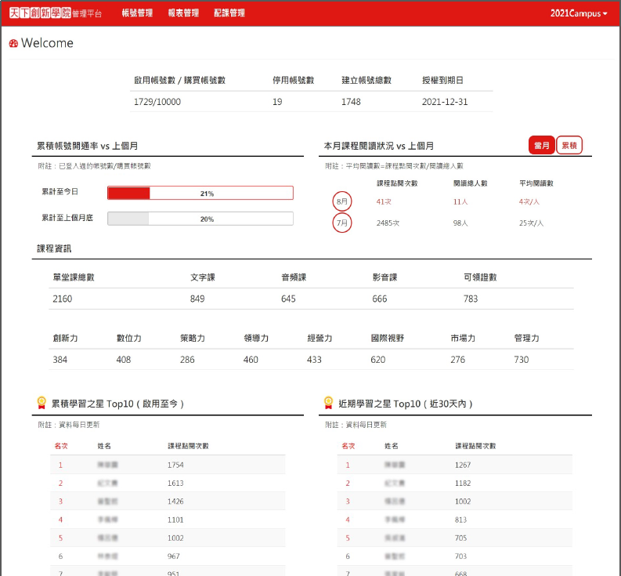
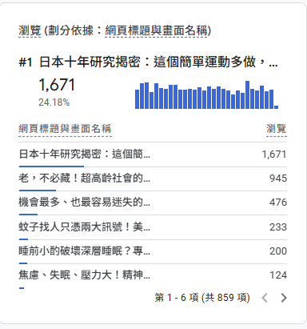
Phase 1 dashboard 欄位需求：
(提供固定時間篩選：近7天、30天、啟用至今)
啟用帳號數 / 購買總數、累計開通率、權限到期日
文章：Top 10 瀏覽文章、分類
勤學榜：30天內，累計閱讀量Top 10

Slide 3
Phase 2 dashboard 欄位需求：
(提供固定時間篩選：近7天、30天、啟用至今)
平均閱讀時間、回訪率
時間區間活躍週期（ex.週五下午16點）
指定文章/分類閱讀>>>可派發系統信

